Slide 1


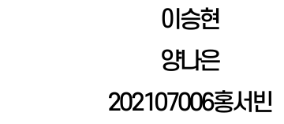

Slide 2





Slide 3




Slide 4




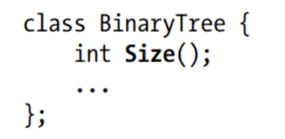
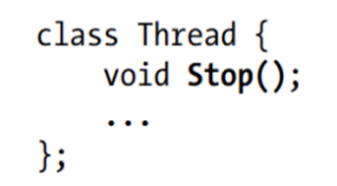
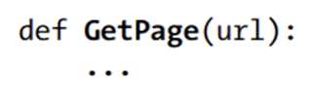



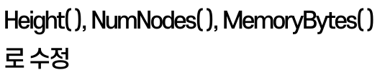
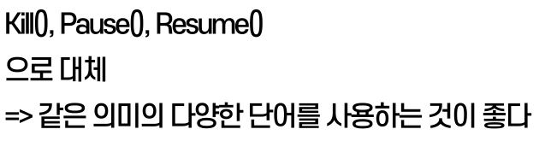
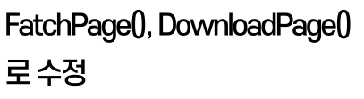
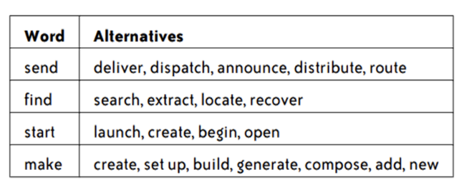

Slide 5



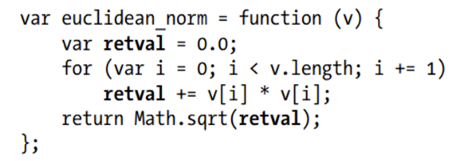




Slide 6
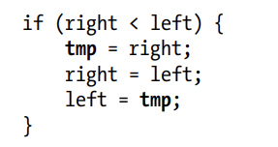
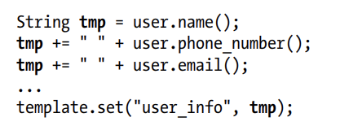
Tmp 변수
목적이 있는 임시 변수의 경우 이름에 의미를 담아주는 것이 좋다
수명이 짧은 tmp의 경우 사용에 문제가 없다
사용자의 정보를 위해 사용
=> userInfo 와 같은 변수가 적당하다

Slide 7



같은 코드여도 파일 오브젝트임을 나타내는 이름을 사용하여
tmp의 역할이 명확하게 보인다

Slide 8
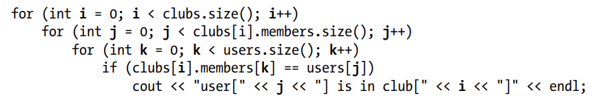
반복문의 변수
=> 어느 배열의 반복 변수 인지 파악하기 어렵다
각 배열의 반복 변수임을 나타낼 수 있는 정보와 함께 표기한다면 보다 파악하기 쉽다

Slide 9

추상적인 이름보다 구체적인 이름을 사용하라
_DISALLOW_EVIL_CONSTRUCTORS
복사된 클래스를 정의하지 않을 경우, 기본적으로 provide로 설정된다.
이는 메모리 낭비와 오류를 발생시킨다.
구글은 이러한 것을 매크로를 사용해 방지하였다.
무엇을 방지하는지 명확하지 않다
변경 후

Slide 10
추상적인 이름보다 구체적인 이름을 사용하라
--run_locally
디버깅 정보를 나타내지만 조금 느리다.
주로 local장치에서 사용
원격 서버에서 사용 시, --run_locally옵션을 사용할 필요가 없다.
이러한 경우 꼭 필요한 옵션이 아니기 때문에
이름을 –extra_logging으로 변경해주는 것이 좋다

Slide 11
CONTENTS
▶Attaching Extra Information to a Name
▶ How Long Should a Name Be?
▶ Use Name Formatting to Convey Meaning
▶ Summary

Slide 12
변수명에 추가정보 표시_① 단위가 있는 값
var start = (new Date()).getTime();
. . .
var elapsed = (new Date()).getTime() – start; document.writeln(“Load time was: “ + elapsed + “ seconds”);
예시)
Function parameter | Renaming parameter to encode units
Start(int delay) | delay → delay_secs
CreateCache(int size) | size → size_mb
ThrottleDownload(float limit) | limit → max_kbps
Rotate(float angle) | angle → degrees_cw
var start_ms = (new Date()).getTime();
. . .
var elapsed_ms = (new Date()).getTime() – start_ms; document.writeln(“Load time was: “ + elapsed_ms / 1000 + “ seconds”);
➢ 변수명에 단위를 표시해 줌으로써 명확하게 어떤 값을 갖는 변수인지 확인할 수 있고,
그에 맞게 데이터를 처리할 수 있다.

Slide 13
변수명에 추가정보 표시_② 안전한 변수표기법
많은 보안 취약점은 안전하지 않은 일부 데이터를 인식하지 못하는 데서 비롯된다.
→변수명에 중요한 속성을 표기해 줌으로써 안전하게 보호한다.
예시)
상황 | 나쁜 예 | 좋은 예
암호가 "일반 텍스트”이므로 추가 처리 전에 암호화해야 함 | password | plaintext_password
표시되기 전에 이스케이프해야 하는 사용자 제공 주석 | comment | unescaped_comment
html의 바이트가 UTF-8로 변환 | html | html_utf8
수신 데이터가 "url 인코딩” 되었습니다. | data | data_urlenc

Slide 14
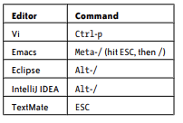
변수명의 길이_① 짧은 변수명은 작은 범위에서 사용이 적합하다.
if (debug) {
map<string, int>m;
LookUpNamesNumbers(&m);
Print(m);
}
Q) 긴 변수명을 타이핑하는게 부담스럽다면?
A) 프로그래밍 텍스트 편집기는 단어 완성기능이 내장되어 있다.
모든 언어에서 모든 유형의 파일에서 작동한다.
➢ 코드를 이해하는데 전혀 어려움이 없다.
단어 완성 기능 명령어 예시)
LookUpNamesNumbers(&m);
Print(m);
➢ 변수 m의 TYPE이나 목적이 무엇인지 파악이 어렵다.
따라서 사용되는 범위가 넓은 변수에는 충분한
정보를 변수명에 명확하게 표기해줘야 한다.

Slide 15
변수명의 길이_② 짧은 변수명을 위해 두문자어와 약어 사용, 불필요한 단어 삭제
두문자어 : 낱말의 머리글자를 모아서 만든 줄임말
ex) WHO : the World Health Organization
불필요한 단어 삭제
약어 : 단어의 일부분이 줄어든 것
예시) ConverToString() -> ToString()
DoServeLoop() -> ServeLoop()
예시) evaluation → eval
document → doc
string → str
➢불필요한 단어는 삭제한다. 실제 정보는 달라지는게 없다.
모든 사람들이 축약된 변수명에 대해서 이해할 수
있으면 사용해도 상관없지만, 그렇지 못할 경우에는
사용하지 않는 편이 좋다.

Slide 16
변수명에 서식을 사용하여 의미 전달 _① 변수명에 밑줄(_), 대시(-) 및 대문자를 사용
예시)
①LogReader : 클래스명
➢ CamelCase 사용(단어의 중간에 띄어쓰기나 표기 없이 대문자를 사용하는 방법)
static const int kMaxOpenFiles = 100;
class LogReader {
public:
void OpenFile(string local_file);
private:
int offset_;
DISALLOW_COPY_AND_ASSIGN(LogReader);
};
②kMaxOpenFiles : 상수명
➢ CONSTANT_NAME형식인 #define 매크로와 쉽게 구분 가능
③offset_ : 클래스 멤버 변수
➢ 변수명 끝에“_”를 추가해서 일반변수와 즉시 구별할 수 있다.

Slide 17
변수명에 서식을 사용하여 의미 전달 _②기타 형식 지정 규칙
<javascript 예시>
<HTML/CSS 예시>
var x = new DatePicker(); // constructor function
var y = pageHeight(); // ordinary function
<div id = “middle_column” class = “main-content”>. . .
➢ 생성자는 대문자로 시작하고 일반 함수는 소문자로 시작해야 한다고 제안
➢ 밑줄을 사용하여 id의 단어를 구분하고 대시를 사용하여 클래스의 단어를 구분해야 한다고 제안
➢ 이러한 규칙을 사용할지의 여부는 자유지만, 어떤 시스템을 사용하든 프로젝트 전반에 걸쳐 일관성을 유지해야 한다.

Slide 18
Summary
• 특정 단어 사용 - 예를 들어 Get 대신 Fetch 또는 Download와 같은 단어가 상황에 따라 더 나을 수 있다.
• 특별한 이유가 없는 한 tmp 및 retval과 같은 일반적인 이름은 사용하지 않는 것이 좋다.
• 자세한 내용을 설명하는 구체적인 이름을 사용한다. ServerCanStart()라는 이름은 CanListenOnPort()에 비해 모호하다.
• 변수명에 중요한 세부 정보 첨부(예: 값이 밀리초 단위일 때 변수에 _ms 추가)
• 큰 범위에는 긴 변수명 사용 – 여러 화면에 걸쳐 있는 변수에는 한 글자 또는 두 글자 이름 사용 하지 않는다. 몇 줄에 걸쳐 있는 변수에는 짧은 이름이 더 좋다.
• 대문자, 밑줄 등을 의미 있는 방법으로 사용한다. (예: 클래스 멤버를 로컬 변수와 구별하기 위해 클래스 멤버에 "_"을 추가)

Slide 19



Slide 20





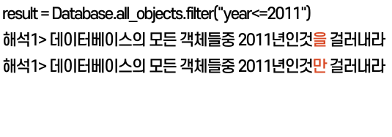
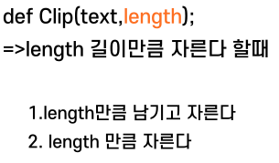

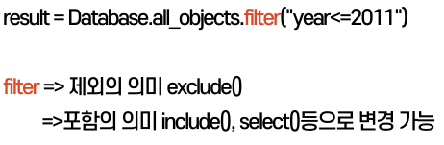

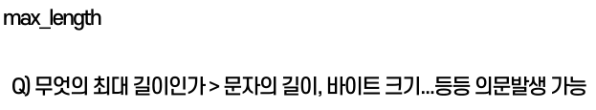


Slide 21



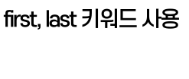

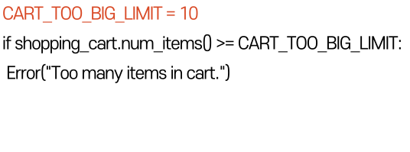
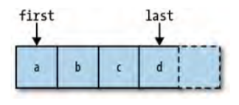
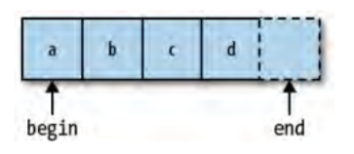

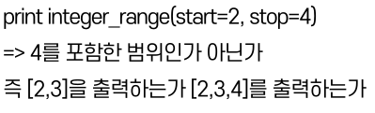
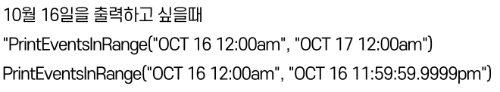
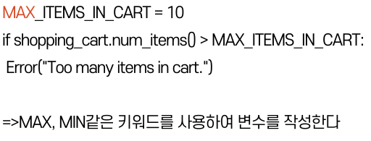

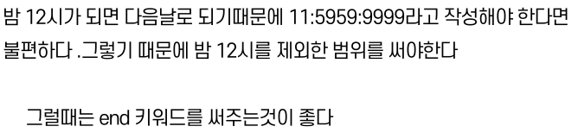



Slide 22









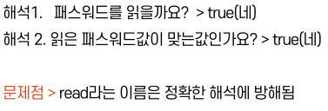
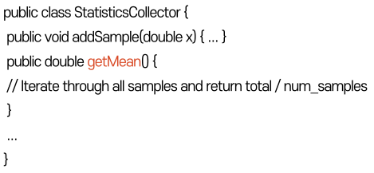



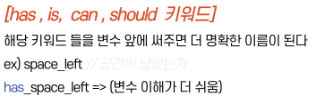



Slide 23
